Slide 2
Unen ja palautumisen merkitys keski-ikäiselle naiselle
Sinikka Takalo
Liikunta- ja urheilulääketieteen opiskelija (TtK), KV-tradenomi (AMK)

Slide 3
Miksi uni on tärkeää?
Uni on ihmiselle biologisesti välttämätöntä
Uni vaikuttaa kaikkeen, kuten kuormituksesta palautumiseen, hormoneihin, mielialaan, energiatasoihin, vastustuskykyyn ja kipuvasteeseen
Uni korjaa ja rakentaa elimistöä sekä pitää aivot toimintakykyisenä
Unen aikana tapahtuu hermoyhteyksien vahvistumista aivoissa (oppiminen)
Uni puhdistaa aivoja poistamalla sieltä erilaisia kuona-aineita

Slide 4
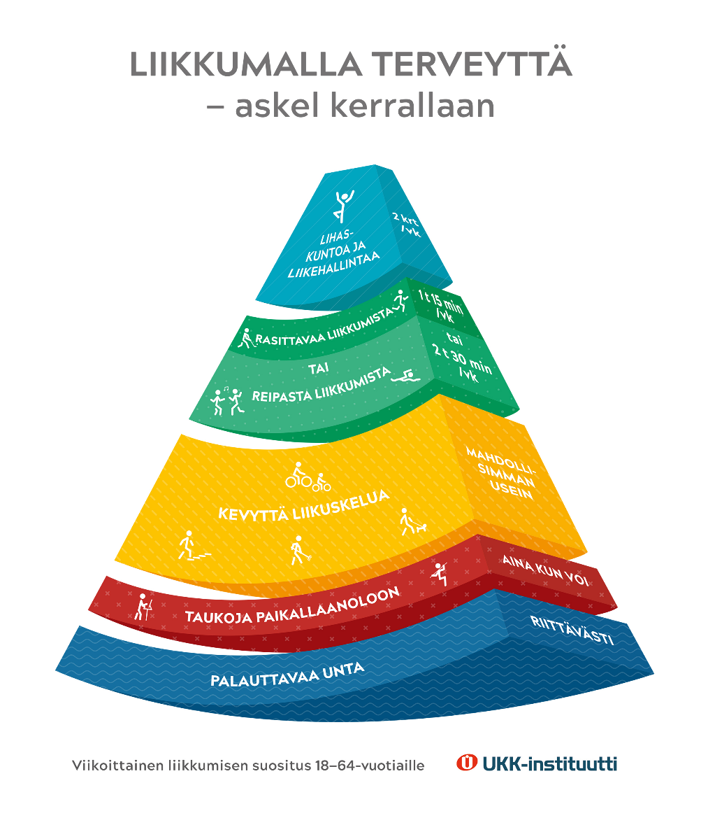
Myös liikkumisen suosituksissa palauttava uni huomioitu
Notes:
Ravitsemus ja liikunta ovat tärkeitä, mutta eivät paikkaa riittämätöntä unta ja palautumista.
Liikkumisen suosituksista:
”Riittävällä unella ja liikkumisella on yhdessä merkittäviä terveysvaikutuksia, ja unen vaikutus palautumisessa on suuri."

Slide 5
Uni koostuu eri vaiheista
Unen vaiheet
NREM-uni
eli perusuni
Kevyt uni
Kaksi vaihetta:
1. Torkeuni, kestää 2-5 min nukahtamisesta
2. Kevyen unen vaihe, kestää n. 20 min, jonka jälkeen siirrytään syvään uneen
REM-uni
eli vilkeuni (20 % yöunesta)
- tapahtuu syvän unen vaiheiden välissä
- vilkeunen aikana saatetaan havahtua tai herätä
- unet nähdään vilkeunen aikana
Syvä uni
- 15-20 % yöunesta (enemmän alkuyöstä)
- 3-6 syvän unen vaihetta, joiden aikana tapahtuvat tärkeimmät palautusmisprosessit
Lyhyet 10 min yölliset heräilyt ja havahtumiset ovat normaali osa unta!
Notes:
Mielenterveystalo, https://www.mielenterveystalo.fi/fi/omahoito/unettomuuden-omahoito-ohjelma/mita-uni:
Uni ei ole samanlaista läpi yön, vaan koostuu eri vaiheista. Unen vaiheita on neljä, jotka jaetaan sen mukaan, miten syvää uni on ja miten elimistö toimii unen vaiheen aikana.
Uni voidaan jakaa vilkeuneen eli REM-uneen (rapid-eye-movement) ja perusuneen eli NREM-uneen (non-REM). Perusuni jakautuu vielä kolmeen eri unen vaiheeseen: torke, kevyt uni ja syvä uni.
Lyhyet 10 min yölliset heräilyt ja havahtumiset normaali osa unta. Lisääntyvät ikääntymisen myötä, eikä niistä tarvitse huolestua.
Suurin osa, noin puolet, unesta on kevyttä unta. Syvän unen osuus yöunesta on 15–20 % ja vilkeunen 20 %. Valtaosa unista nähdään vilkeunen aikana.
https://www.terveyskyla.fi/painonhallinta/itsehoito/uni/mit%C3%A4-on-normaali-uni

Slide 6
Kuinka paljon unta?
Ihminen tarvitsee keskimäärin 7-9 tuntia unta yön aikana
Tarve on kuitenkin yksilöllistä (voi vaihdella jopa 5-10 tunnin välillä)
tarve lisääntyy, jos arki on kuormittavaa niin henkisesti kuin fyysisesti
tarve voi vähentyä ikääntymisen myötä
Saat tarpeeksi unta, jos heräät aamuisin suhteellisen virkeänä ja et ole erityisen väsynyt päivän aikana.

Slide 7
Vaihdevuodet
ja niiden vaikutus uneen ja palautumiseen
Vaihdevuodet on ajanjakso, jolloin munasarjojen toiminta heikkenee ja lopulta sammuu (keskimäärin 45-55 ikävuosien välillä)
Munasarjojen estrogeenituotannon vähenemiseen liittyvät vaihdevuosien oireet:
kuumat aallot, unihäiriöt, mielialan vaihtelut ja masentuneisuus, nivelten jäykkyys ja kipu, luun haurastuminen, emättimen kuivuus, sydän- ja verisuonitaudit
Notes:
Vaihdevuodet tarkoittaa ajanjaksoa, jolloin munasarjojen toiminta heikkenee ja lopulta sammuu. Menopaussi todetaan, kun kuukautiset ovat olleet poissa yli vuoden. Menopaussi on keskimäärin 51 vuoden iässä, suurimmalla osalla 45–55 ikävuosien välillä, mutta tämä voi vaihdella 40:stä 60:een ikävuoteen. Vaihdevuosien oireet liittyvät munasarjojen estrogeenituotannon vähenemiseen. Toisilla vaihdevuosioireet ovat pahemmat ja kestävät pidempään kuin toisilla.

Slide 8
Vaihdevuodet
ja niiden vaikutus uneen ja palautumiseen
Vaihdevuosioireet ja niiden laajuus ovat yksilöllisiä
Oireet haittaavat vähemmän, jos henkinen ja fyysinen terveys kunnossa.
Vaihdevuosien aiheuttamat neurologiset oireet, kuten unihäiriöt, mielialan vaihtelut ja ”aivosumu” voivat vaikuttaa merkittävästi myös unen määrään ja laatuun ja sitä kautta elämänlaatuun, tuottavuuteen ja fyysiseen terveyteen.
Notes:
Tärkeä tietää, että vaihdevuosiin liittyvät oireet haittaavat vähemmän, kun keho ja mieli voivat hyvin. https://www.terveyskirjasto.fi/dlk00179

Slide 9
Unettomuus ja unihäiriöt
Yleinen ongelma ja voi ilmetä vaikeutena nukahtaa, vaikeutena pysyä unessa tai lukuisina yöllisinä heräämisinä tai liian varhaisena heräämisenä.
Syitä mm:
elämänmuutokset, stressi ja ahdistuneisuus
kipu ja säryt
uniympäristö
uni- ja arkirytmi epäsäännöllistä
jotkin lääkkeet
alkoholi ja kofeiini
uniapnea
vaihdevuosioireet
Notes:
https://www.mielenterveystalo.fi/fi/omahoito/unettomuuden-omahoito-ohjelma/mita-terveysriskeja-unettomuuteen-liittyy
https://www.terveyskyla.fi/painonhallinta/itsehoito/uni/huomioi-uniapnean-mahdollisuus

Slide 10
Unettomuus ja unihäiriöt
Univajeen vaikutukset
mieliala
muisti, tarkkaavaisuus, ja oppiminen
sokeriaineenvaihdunta
ruokahalun säätely
vastustuskyky
onnettomuus- ja tapaturmariski
Riskejä korostetaan usein liian paljon. Muutama huonompi yö ei terveyttä romahduta. Jatkuva unista murehtiminen voi olla jopa haitallisempaa kuin itse unettomuus.
suoritus- ja toimintakyky heikentyvät
palautuminen heikentyy
painonhallinta hankaloituu
pitkään jatkuneena altistaa terveysongelmille (verenkiertoelimistön sairaudet, ylipaino ja diabetes)
Notes:
https://www.mielenterveystalo.fi/fi/omahoito/unettomuuden-omahoito-ohjelma/mita-terveysriskeja-unettomuuteen-liittyy
https://www.terveyskyla.fi/painonhallinta/itsehoito/uni/huomioi-uniapnean-mahdollisuus

Slide 11
Vinkit hyvään uneen
Keinoja lisätä unen määrää ja laatua
Säännöllinen uni- ja arkirytmi
pyri heräämään ja menemään nukkumaan aina samaan aikaan (myös viikonloppuisin)
Optimaalinen uniympäristö
hyvä sänky, peitto ja tyyny
viileä lämpötila ja pimeys
Ravitsemus
ei isoja aterioita, kofeiinia tai alkoholia lähellä nukkumaanmenoa
Liikunta ja päivän aikana tapahtuva aktiivisuus
vältä kuitenkin raskasta liikuntaa lähellä nukkumaanmenoa
Rentoutuminen ja iltojen rauhoittaminen
rauhoittavat unirutiinit ja ruutuajan välttäminen ainakin 30 min ennen nukkumaanmenoa
Jos kärsit yöhikoilusta (vaihdevuosioireet), pidä kuiva pyjama- ja vuodevaatesetti lähettyvillä, jotta voit helposti vaihtaa märät kuiviin
Notes:
Hyvän unen ABC
älä juo kofeiinipitoisia juomia iltapäivän jälkeen
vältä myös nikotiinia ja erityisesti alkoholia
käsittele huolet päivällä
jos nukut päiväunia, pidä ne lyhyinä
enintään 30 min, äläkä nuku niitä enää klo 15.00 jälkeen
rentoudu ja rauhoitu illalla
vältä aivoja aktivoivaa tekemistä
vältä älylaitteiden käyttöä myöhään illalla
ajasta sinivalon suodatus esim. 20.00 alkaen (yötila, night shift/mode)
vähennä älylaitteiden näyttöjen kirkkautta
vähennä olohuoneen valaistusta
mieti asioita, joista olet kiitollinen
vältä nesteiden juomista illalla
mene sänkyyn riittävän väsyneenä
rauhoita makuuhuone vain nukkumiselle ja rakastelulle
viilennä makuuhuoneen lämpötila (18-20°C)
pimennä makuuhuone, käytä esim. pimennysverhoja
nuku tarpeeksi monta tuntia, vähintään 7-8 h
painopeiton käyttö voi auttaa, samoin viileähkö suihku ennen nukkumaanmenoa

Slide 12
Yhteenveto
Riittävä ja laadukas uni on tärkeää palautumisen, terveyden ja toimintakyvyn kannalta
Uni, stressinhallinta ja henkinen hyvinvointi tukevat toinen toisiaan
Säännöllinen rytmi, rentoutuminen ja nukkumisolosuhteet ovat tärkeitä unen optimoinnissa
Unentarve yksilöllistä -> päivän vireystila on tärkeä mittari!
Unettomuudesta murehtiminen usein haitallisempaa kuin unettomuus itsessään -> ylivireystila ja unettomuuden kehä voimistuvat
Hae apua tarvittaessa terveydenhuollosta, etenkin jos univaikeudet toistuvat ja pitkittyvät -> unettomuuden syyt on selvitettävä

Slide 13
Tutustu lisäksi:
https://www.terveyskirjasto.fi/dlk00179
https://mieli.fi/vahvista-mielenterveyttasi/mielenterveys-ja-arjen-taidot/palauttava-uni/
https://www.terveyskyla.fi/painonhallinta/itsehoito/uni
https://www.mielenterveystalo.fi/fi/omahoito/unettomuuden-omahoito-ohjelma
https://www.uniliitto.fi/

Slide 14
Albertinkatu 18 A
PL 365
90101 Oulu
http://www.odl.fi/nainen45

